Slide 1
L’Agenda 2030 e gli Obiettivi di Sviluppo Sostenibile

Slide 2
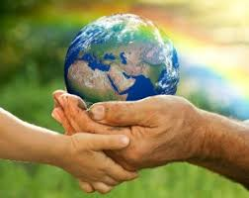
Sviluppo sostenibile
“Lo sviluppo che è in grado di soddisfare i bisogni delle generazioni attuali senza compromettere la possibilità che le generazioni future riescano a soddisfare i propri”
1987
Commissione mondiale su Ambiente e Sviluppo
Notes:
Di sviluppo sostenibile si inizia a parlare ufficialmente nel 1987, con il rapporto Rapporto della Commissione Mondiale su Ambiente e Sviluppo (meglio
nota come Commissione Brundtland) Our Common Future. Il nome venne dato dalla coordinatrice Gro Harlem Brundtland, che in quell'anno era presidente del WCED e aveva commissionato il rapporto.
A partire dagli anni '70 la progressiva presa di coscienza delle problematiche ambientali ha dato origine a un ampio dibattito sul futuro del pianeta.
Tale dibattito ha coinvolto organizzazioni internazionali, movimenti di opinione, governi e studiosi approdando al concetto di sviluppo sostenibile: "lo sviluppo che è in grado di soddisfare i bisogni delle generazioni attuali senza compromettere la possibilità che le generazioni future riescano a soddisfare i propri" (Gro Harlem Brundtland, 1987).

Slide 3
29 Luglio 2019

Slide 4
Sviluppo sostenibile
Notes:
Lo sviluppo sostenibile coniuga le esigenze di crescita economica con quello di sviluppo umano e sociale, di qualità della vita e di salvaguardia del pianeta secondo un’ottica di benessere di lungo periodo.
Gli aspetti ambientali, economici e sociali dello sviluppo sostenibile si integrano tra loro e si sostengono reciprocamente allo scopo di costruire una società più equa, sana e armoniosa per tutti.

Slide 5
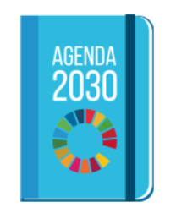
Sviluppo sostenibile

Slide 6
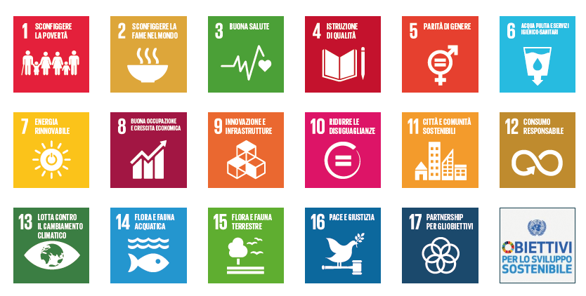
Trasformare il nostro mondo
L’Agenda 2030 per lo Sviluppo Sostenibile
L’Agenda Globale delle Nazioni Unite e i Sustainable Development Goals (SDGs)
17 obiettivi
169 target
240+ indicatori
Notes:
L’Agenda 2030 per lo Sviluppo Sostenibile è un programma d’azione sottoscritto nel settembre 2015 dai governi dei 193 Paesi membri dell’ONU. Rappresenta un quadro di riferimento globale per riorientare l’umanità verso un cammino sostenibile.
È stato elaborato a seguito della Conferenza delle Nazioni Unite sullo Sviluppo Sostenibile (Rio+20) tenutasi a Rio de Janeiro, Brasile, nel giugno 2012, coinvolgendo, in un processo durato tre anni, gli Stati Membri dell’ONU e indagini nazionali che hanno impegnato milioni di persone e migliaia di attori in tutto il mondo.
Il 25 settembre 2015 l’Assemblea Generale dell’ONU ha adottato l’Agenda 2030 per lo Sviluppo Sostenibile (ONU, 2015).
Al centro dell’Agenda 2030 ci sono i 17 Obiettivi per lo Sviluppo Sostenibile (OSS).
Gli obiettivi riguardano quelle sfide globali che sono cruciali per la sopravvivenza dell’umanità.
Essi prendono in considerazione una serie di bisogni sociali quali l’educazione, la salute, la protezione sociale e le opportunità di lavoro, affrontando, nel contempo, il cambiamento climatico e la protezione ambientale. Gli OSS affrontano ostacoli sistemici per lo Sviluppo Sostenibile, come la disuguaglianza, i modelli insostenibili di consumo, la debole capacità istituzionale e la degradazione ambientale.
Una caratteristica chiave dell’Agenda 2030 per lo Sviluppo Sostenibile è la sua universalità e indivisibilità. Essa considera come destinatari tutti i Paesi, dal Sud al Nord del mondo. Tutti i Paesi che sottoscrivono l’Agenda 2030 devono adeguare il loro impegno per lo sviluppo con l’obiettivo della promozione della prosperità, proteggendo, nel contempo, il pianeta al fine di raggiungere uno Sviluppo Sostenibile.

Slide 7
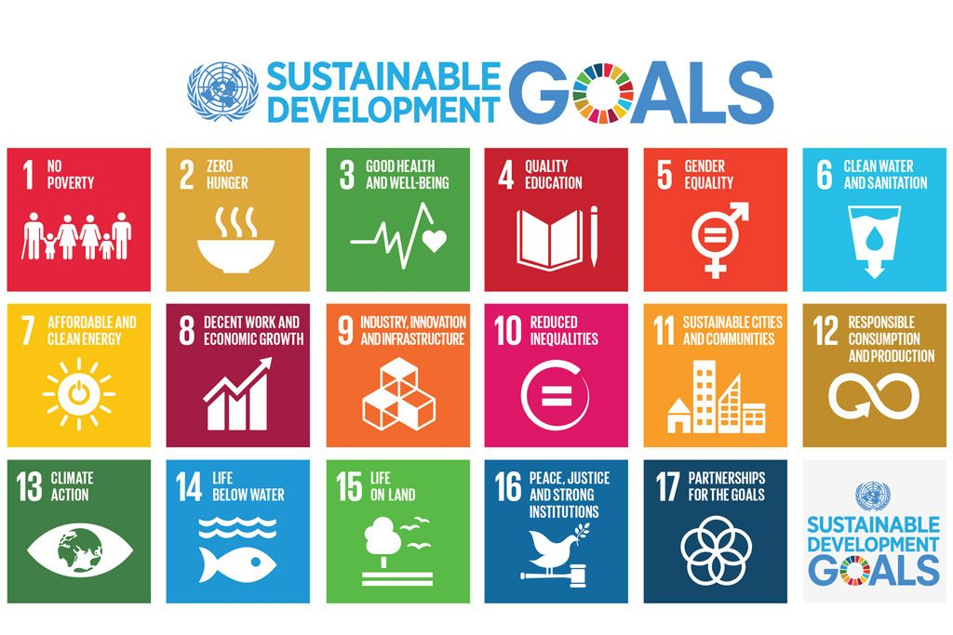
Notes:
L’Agenda 2030 per lo Sviluppo Sostenibile è un programma d’azione sottoscritto nel settembre 2015 dai governi dei 193 Paesi membri dell’ONU. Rappresenta un quadro di riferimento globale per riorientare l’umanità verso un cammino sostenibile.
È stato elaborato a seguito della Conferenza delle Nazioni Unite sullo Sviluppo Sostenibile (Rio+20) tenutasi a Rio de Janeiro, Brasile, nel giugno 2012, coinvolgendo, in un processo durato tre anni, gli Stati Membri dell’ONU e indagini nazionali che hanno impegnato milioni di persone e migliaia di attori in tutto il mondo.
Il 25 settembre 2015 l’Assemblea Generale dell’ONU ha adottato l’Agenda 2030 per lo Sviluppo Sostenibile (ONU, 2015).
Al centro dell’Agenda 2030 ci sono i 17 Obiettivi per lo Sviluppo Sostenibile (OSS).
Gli obiettivi riguardano quelle sfide globali che sono cruciali per la sopravvivenza dell’umanità.
Essi prendono in considerazione una serie di bisogni sociali quali l’educazione, la salute, la protezione sociale e le opportunità di lavoro, affrontando, nel contempo, il cambiamento climatico e la protezione ambientale. Gli OSS affrontano ostacoli sistemici per lo Sviluppo Sostenibile, come la disuguaglianza, i modelli insostenibili di consumo, la debole capacità istituzionale e la degradazione ambientale.
Una caratteristica chiave dell’Agenda 2030 per lo Sviluppo Sostenibile è la sua universalità e indivisibilità. Essa considera come destinatari tutti i Paesi, dal Sud al Nord del mondo. Tutti i Paesi che sottoscrivono l’Agenda 2030 devono adeguare il loro impegno per lo sviluppo con l’obiettivo della promozione della prosperità, proteggendo, nel contempo, il pianeta al fine di raggiungere uno Sviluppo Sostenibile.
(VIDEO)

Slide 8
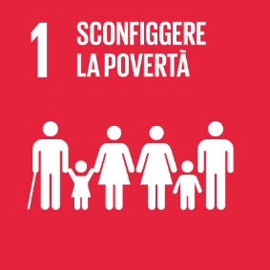
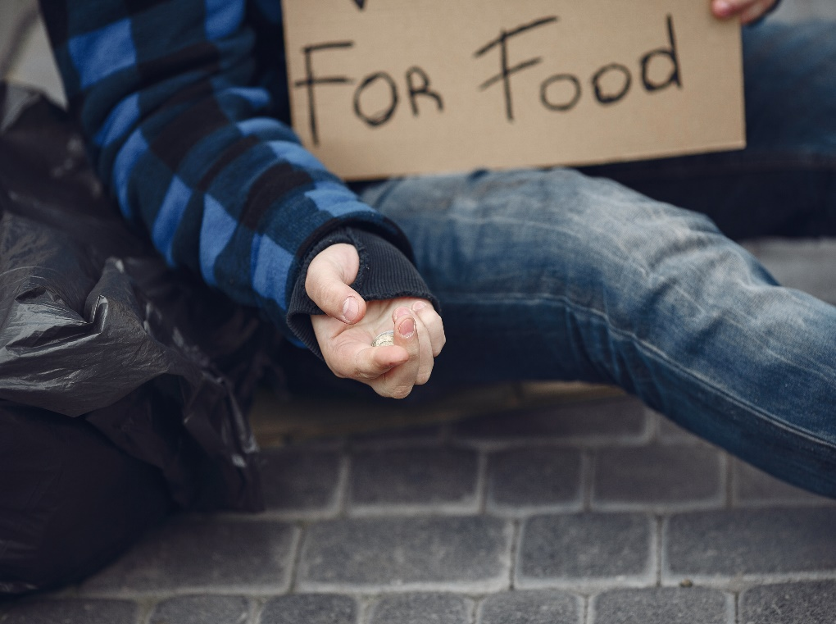
Povertà
Più di 700 milioni di persone, ovvero il 10% della popolazione mondiale, vivono ancora in povertà estrema e lottano per soddisfare al meglio bisogni primari come la salute, l'istruzione e l'accesso a acqua e servizi igienico-sanitari, giusto per nominarne alcuni. La maggior parte delle persone che vivono di meno di 1,71 euro al giorno vivono nell'Africa subsahariana.
Notes:
There are many reasons,
but in short, because as
human beings, our wellbeing is linked to each
other. Growing inequality
is detrimental to economic
growth and undermines
social cohesion, increasing political and social
tensions and, in some
circumstances, driving
instability and conflicts.

Slide 9
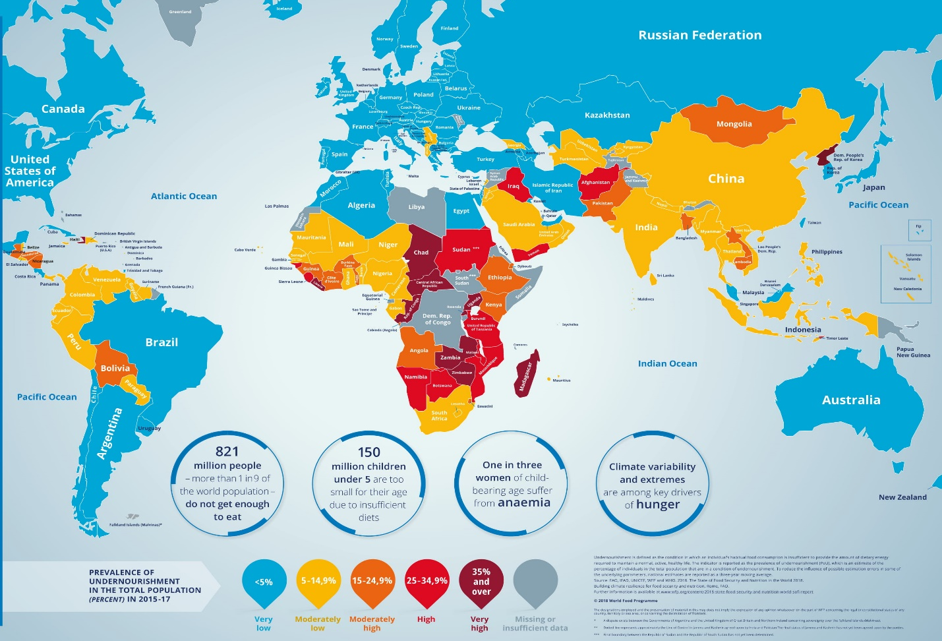
Cibo
Circa 800 milioni di persone soffrono ancora la fame.
L’attuale trend di miglioramento non sarebbe sufficiente per eliminarla entro i prossimi 10 anni.
Metà della produzione agricola viene sprecata.
Notes:
Il 40% della popolazione mondiale soffre di scarsità d’acqua

Slide 10
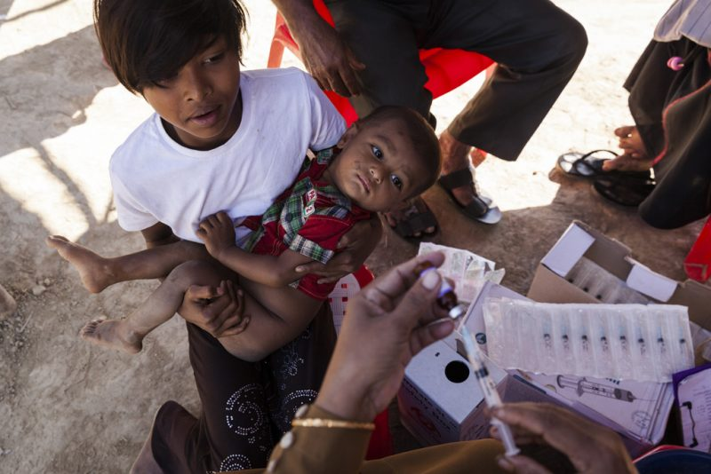
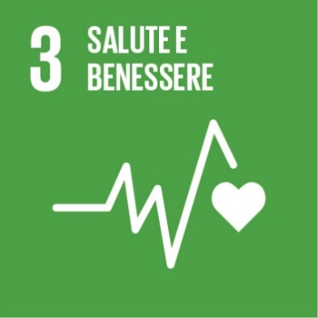
Salute
Ogni anno
più di sei milioni di bambini muoiono prima del loro quinto compleanno.
Al 2018, erano
3 milioni gli adolescenti con l’HIV.
Notes:
In Italia la speranza di vita è di 82 anni (oltre la media europea che è di circa 77 anni)
In Africa è di 60 anni
In Campania l’aspettativa di vita è in media tre anni inferiore rispetto a Trento e in Italia se si è laureati si vive fino a cinque anni in più e si riduce il tasso delle malattie croniche, dice il rapporto “Le disuguaglianze di salute in Italia”.

Slide 11
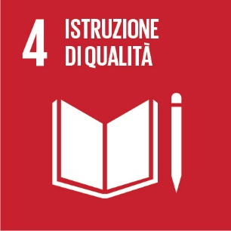
Istruzione
57 milioni di bambini non vanno a scuola.
103 milioni di giovani in tutto il mondo mancano di competenze di alfabetizzazione di base.
Oltre il 60% di loro sono donne.
Notes:
Un livello di istruzione soddisfacente si associa, di norma, a un minor rischio di povertà, a un’alimentazione più sana, a una più elevata speranza di vita, a una maggiore sensibilità nei confronti delle tematiche ambientali, e così via.
In Italia il 15% dei giovani abbandona precocemente gli studi.
In Italia il 25% della popolazione tra i 30 e i 34 anni ha completato gli studi universitari a fronte del 39% della media europea

Slide 12
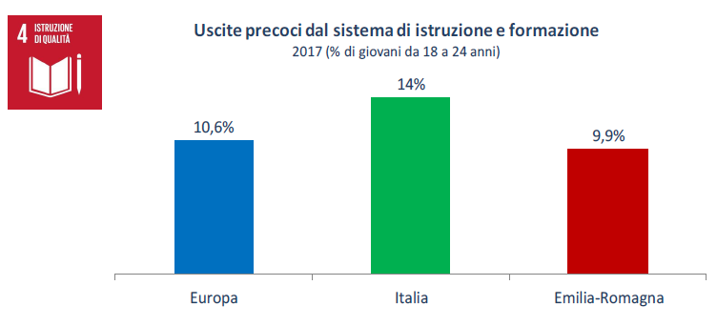
Fonte: Bovini and Unipolis, 2019 - Lo sviluppo sostenibile in
Emilia-Romagna e nella città metropolitana.

Slide 13
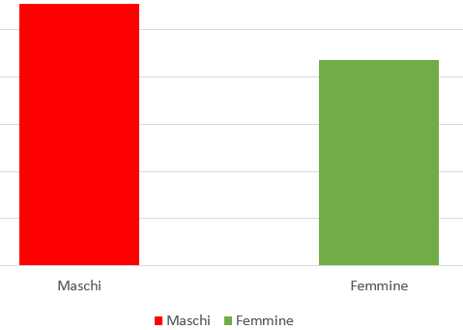
11,1
8,7
Fonte: Bovini and Unipolis, 2019 - Lo sviluppo sostenibile in
Emilia-Romagna e nella città metropolitana.

Slide 14
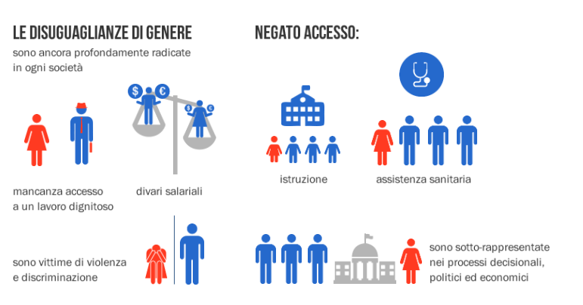
Parità
Notes:
Nel 2016 la presenza femminile nei parlamenti nazionali era di solo il 23%

Slide 15
Acqua
Si conferma per l’Italia il record del consumo pro-capite in Europa con 159 m3 annui.
Il 30% delle famiglie non si fida a bere l’acqua del rubinetto.
Il 38,2% dell’acqua immessa nelle reti di distribuzione va dispersa.
Il 40% della popolazione mondiale
soffre di scarsità d’acqua.

Slide 16
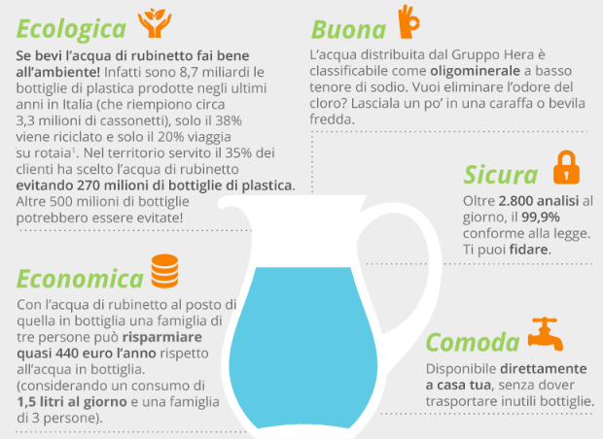
Fonte: Gruppohera.it. (2019). Preferire l'acqua di rubinetto genera vantaggi economici e ambientali - Report in buone acque - Gruppo Hera.

Slide 17
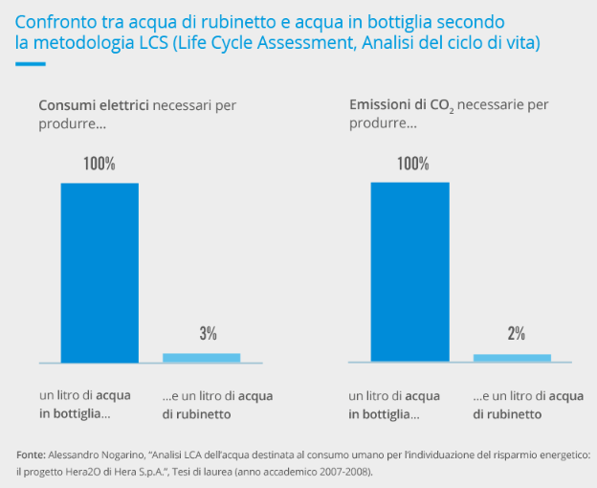
Fonte: Gruppohera.it. (2019). Preferire l'acqua di rubinetto genera vantaggi economici e ambientali - Report in buone acque - Gruppo Hera.
Notes:
L'Italia è al primo posto in Europa per consumo di acqua potabile, con 160 metri cubi per abitante all'anno, ben distante dai propri partner europei come Francia (90) e Germania (60). Eppure il nostro Paese riesce ad affiancare a questo primato anche quello del record di consumo di acqua in bottiglia: primi in Europa con 188 litri procapite consumati all'anno e addirittura secondi nel mondo.

Slide 18
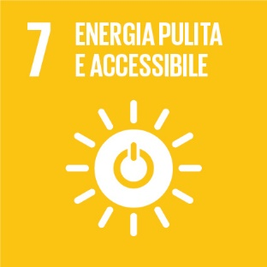
Energia
Il 13% della popolazione mondiale non ha ancora accesso all'elettricità moderna.
3 miliardi di persone si affidano a legna, carbone o rifiuti animali per cucinare e per riscaldarsi.
L'energia è il principale contributore del cambiamento climatico, responsabile di circa il 60% delle emissioni totali di gas serra a livello mondiale.
La quota di energia rinnovabile nel consumo finale di energia ha raggiunto il 17,5% nel 2015.

Slide 19
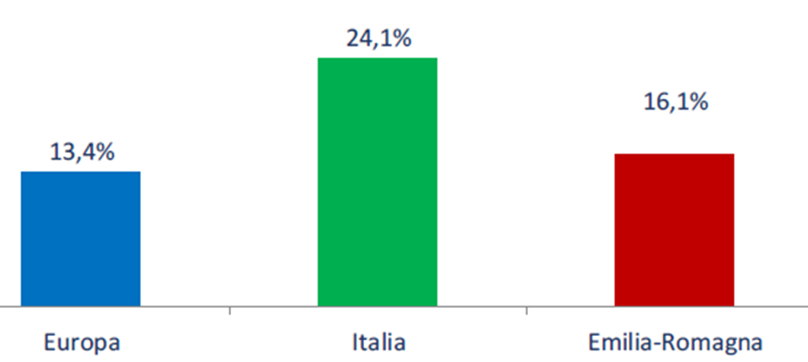
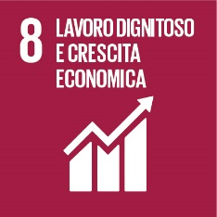
Lavoro
L’ITALIA È IL PRIMO PAESE IN EUROPA PER NUMERO DI NEET
Oltre 2 milioni di giovani.
Fonte: Bovini and Unipolis, 2019 –
Lo sviluppo sostenibile in Emilia-Romagna e nella città metropolitana.
Notes:
NEET: not (engaged) in education, employment or training, indica persone non impegnate nello studio, né nel lavoro né nella formazione.

Slide 20
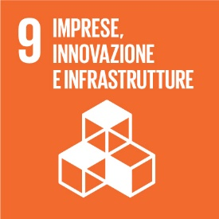
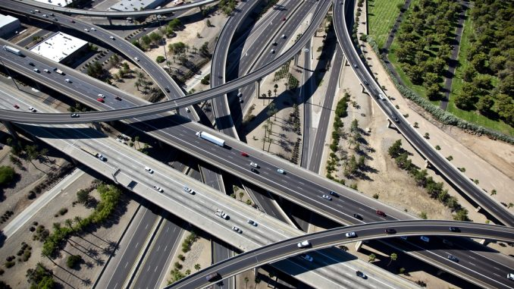
Infrastrutture
Le infrastrutture di base come le strade, le tecnologie dell'informazione e della comunicazione, i servizi igienici, l'energia elettrica e l'acqua rimangono scarse in molti paesi in via di sviluppo.
Il 16% della popolazione mondiale non ha accesso alle reti mobili a banda larga.

Slide 21
Uguaglianza
La ricchezza è sempre più concentrata in poche mani: Nel 2018 soltanto 26 individui (contro i 43 del 2017) ne possedevano tanta quanto la metà più povera dell’umanità, ossia 3,8
miliardi di persone.
Fonte: Oxfam (2019). Bene Pubblico o Ricchezza Privata.
Notes:
un cittadino su cento possiede il 99% del patrimonio economico

Slide 22
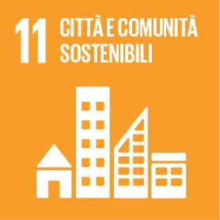
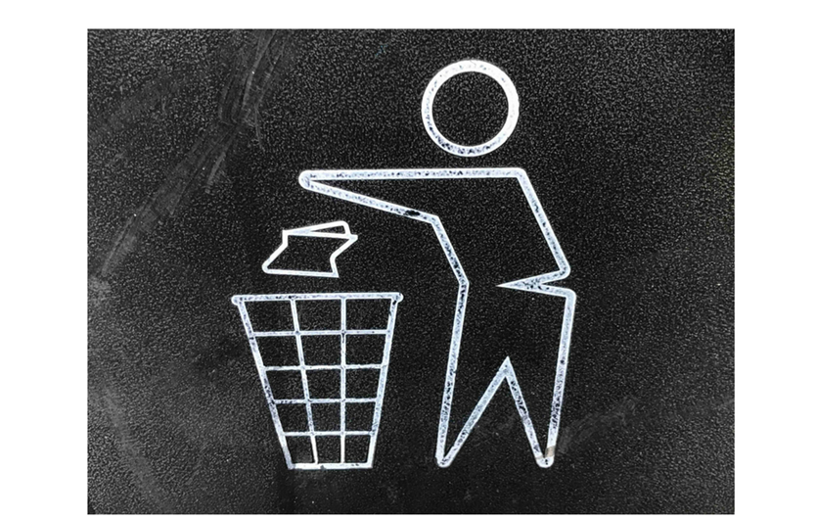
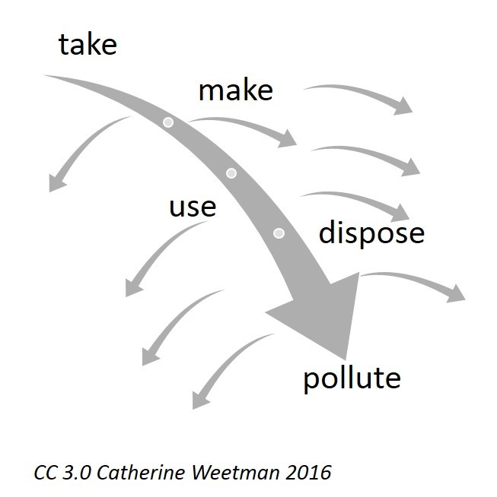
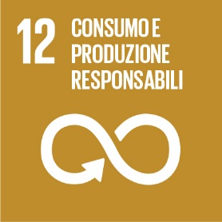
Consumo e produzione responsabili
sfruttamento di risorse
produzione
utilizzo
smaltimento
IN MEDIA, UN ITALIANO PRODUCE
1,3 KG DI SPAZZATURA
AL GIORNO
inquinamento

Slide 23
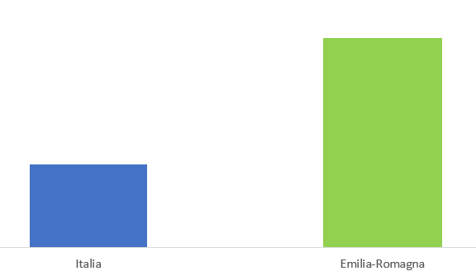
Raccolta differenziata
63,8%
55,5%
Fonte: Bovini and Unipolis, 2019 – Lo sviluppo sostenibile in Emilia-Romagna e nella città metropolitana.

Slide 24
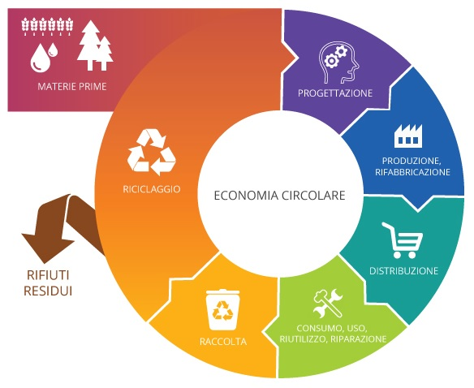
Economia circolare
Notes:
Come fa il cittadino a diventare un consumatore consapevole quando si tratta di scegliere tra capi che entrano a strettissimo contatto con noi?
Ci ha pensato Gordon Renouf, l’australiano presidente e fondatore della compagnia Good on you, l’omonima app disponibile per iOS e Android. Il suo team di lavoro ha raccolto ben 3000 marchi di abbigliamento e per il 30% – per ora – si è occupato di diffondere informazioni sull’attenzione all’ambiente, il rispetto per i diritti umani e la salvaguardia degli animali, fornendo un giudizio collocabile tra cinque livelli dal “great” al “we avoid”. Tutti questi buoni consigli è stato raccolto nell’applicazione gratuita per smartphones, che si propone come un utile strumento per il consumatore nel momento delle sue scelte. Le informazioni si basano sulle certificazioni ottenute dalle aziende (ad esempio, la certificazione di Fairtrade o il Global Organic Textile Standard), su accordi siglati dalle aziende stesse sui diritti umani e sull’ambiente e su dichiarazioni volontarie e dimostrabili.

Slide 25
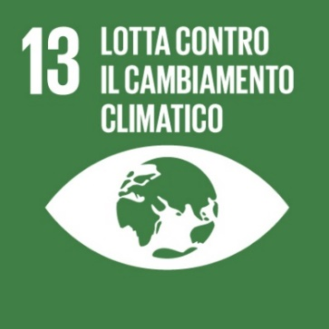
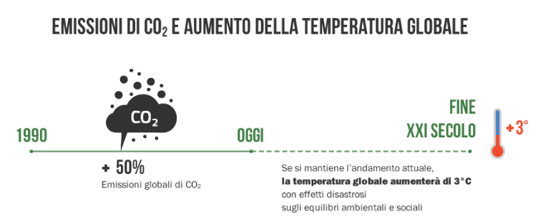
Ambiente
La principale e più urgente crisi ambientale è il cambiamento climatico
Per questo saranno necessari profondi cambiamenti del modello di sviluppo globale e dei singoli Paesi, una rapida avanzata della green economy e una drastica riduzione del consumo di combustibili fossili.
Notes:
In ITALIA: I dati confermano l’eccessiva esposizione degli abitanti delle aree più densamente popolate a concentrazioni eccessive di polveri sottili (Pm 2,5 e Pm 10)
Lo scorso dicembre, con una storica presa di posizione, il Parlamento Europeo ha dichiarato lo stato di “emergenza climatica e ambientale”. È la prima volta che a farlo è un continente intero.
Gli eurodeputati hanno sostenuto di voler aumentare gli sforzi sulle emissioni, puntando a una riduzione dei gas serra pari al 55% entro il 2030 rispetto ai livelli del 1990, un miglioramento di 15 punti percentuali rispetto all’attuale obiettivo del 40%. Ciò che la risoluzione chiede è che Bruxelles si impegni alla Conferenza delle Nazioni Unite per una riduzione a zero delle emissioni di gas a effetto serra entro il 2050.

Slide 26
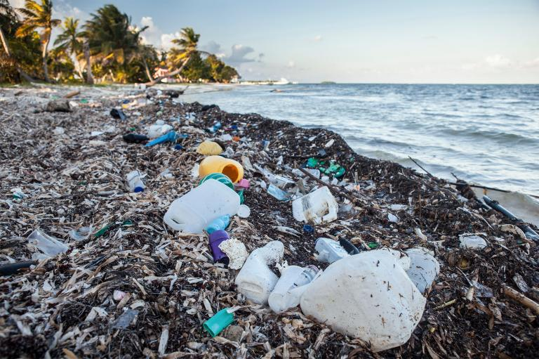
Mare ed oceani
Ogni anno negli oceani finiscono circa 8 milioni di tonnellate di plastica.
Gli oceani forniscono risorse naturali fondamentali, tra cui cibo, medicine, biocarburanti e altri prodotti. Essi contribuiscono alla ripartizione e alla rimozione dei rifiuti e dell'inquinamento.
I loro ecosistemi fungono da tampone per ridurre i danni delle tempeste. Mantenere puliti gli oceani supporta l'attenuazione del cambiamento climatico.
Atollo corallino di Turneffe, in Belize. Foto National Geographic
Notes:
L’industria tessile ha una grande responsabilità nell’inquinamento delle acque con scarichi di coloranti e rifiuti provenienti dalla produzione. Inoltre quando si lavano i capi vengono rilasciate delle microfibre che non siamo ancora in grado di filtrare con le lavatrici domestiche

Slide 27
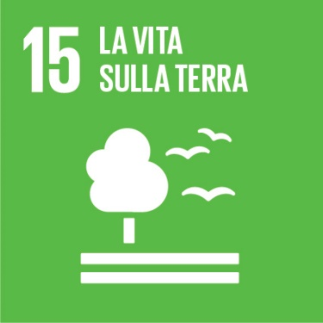
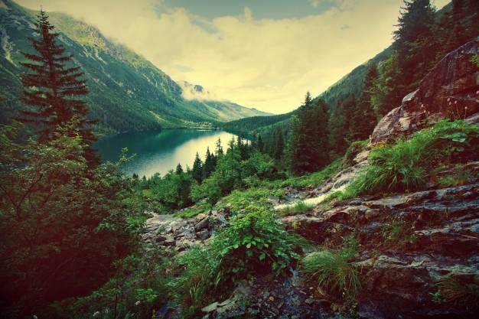
Terra
Tra il 2010 e il 2015, il mondo ha perso 3,3 milioni di ettari di superficie forestale.
2,6 miliardi di persone dipendono direttamente dall'agricoltura, ma il 52 per cento dei terreni utilizzati per l'agricoltura è moderatamente o gravemente colpito dal degrado del suolo.
Delle 8.300 razze animali conosciute, l'8% è estinto e il 22% è a rischio di estinzione.

Slide 28
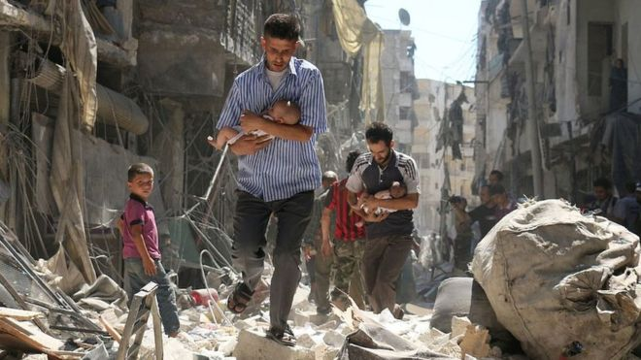
Sicurezza
Circa 28,5 milioni di bambini in età scolare non frequentano la scuola primaria e vivono in zone di conflitto.
Nel mondo sono attualmente in corso 80 tra conflitti e situazioni di crisi.
20 milioni di persone sono rifugiati, oltre 41 milioni di persone sono state sfollate all'interno del paese e almeno
4 milioni di persone sono apolidi.
Notes:
http://popstats.unhcr.org/en/overview#_ga=2.205757075.1439261723.1522064433-245551176.1522064433
file:///C:/Users/Marilena/Downloads/ConflictBarometer_2017.pdf

Slide 29
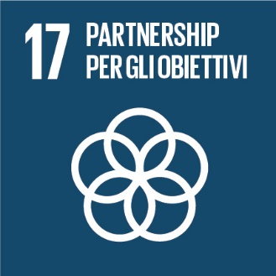
Partnership
Per raggiungere gli Obiettivi di Sviluppo Sostenibile c’è bisogno di una forte collaborazione tra governi, società civile, scienziati, università e il settore privato.
L'Agenda, con i suoi 17 Obiettivi è universale e chiede l'intervento di tutti i paesi, sia sviluppati che in via di sviluppo, per garantire che nessuno venga lasciato indietro.

Slide 30
Tutti possiamo fare qualcosa
Notes:
L’Agenda 2030 richiama in modo esplicito le responsabilità di tutti i settori della società, dai governi alle imprese, dalla società civile ai singoli. Tutti possono contribuire al conseguimento degli obiettivi.
• Sono un imprenditore. Che cosa posso fare per contribuire agli SDGs? Posso rendicontare l’andamento delle performance non finanziarie della tua impresa attraverso il Bilancio di Sostenibilità. In questo modo, chiunque sia interessato a valutare l’andamento della mia azienda, potrà valutarne anche l’impatto ambientale, il modo in cui tratto i dipendenti, i fornitori e così via. Aumenterà così il grado di trasparenza complessiva dell’economia, la capacità di creare valore condiviso, e, in ultima analisi, la redditività di lungo periodo dell’impresa stessa.
• Sono un’insegnante. Che cosa posso fare per contribuire agli SDGs? Posso avviare percorsi educativi dedicati allo sviluppo sostenibile,
gli individui devono diventare agenti del cambiamento verso la sostenibilità. Essi hanno bisogno di conoscenza, abilità, valori e attitudini che li rendano più forti in vista del contributo allo sviluppo sostenibile. L’educazione pertanto è cruciale per il raggiungimento dello sviluppo sostenibile.
• Sono una giornalista. Quale potrebbe essere il mio contributo agli SDGs? Posso rendere l’opinione pubblica più consapevole del fatto che, in un mondo fortemente integrato, occorre una valutazione complessiva dei problemi. Anche questioni che vengono solitamente presentate come distanti, come le migrazioni e i cambiamenti ambientali, sono in realtà strettamente interconnesse.
• Sono uno studente. Posso fare qualcosa per contribuire agli SDGs? Posso partecipare al cambiamento globale facendomi portatore del cambiamento. Possono essere cittadini attivi del cambiamento. Ci sono 1,8 miliardi di giovani tra i 10 -24 anni nel mondo. I giovani possono usare la propria educazione per inventare, innovare soluzioni per produrre il cambiamento.

Slide 31
Cosa puoi fare tu?

Slide 32
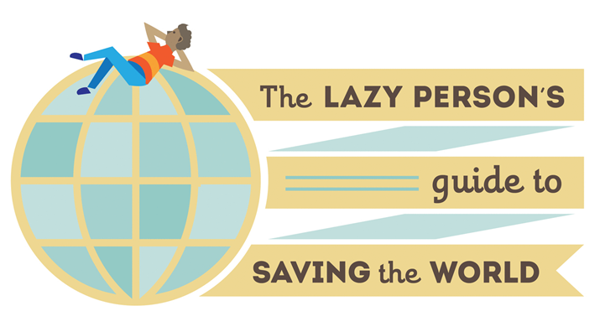
Proprio tutti…
Ogni essere umano sulla terra, anche la persona più indifferente e pigra tra noi, è parte della soluzione.
http://www.un.org/sustainabledevelopment/takeaction/

Slide 33
Oltre 200 tra le più importanti istituzioni e reti della società civile impegnate a promuovere l’Agenda 2030 e gli Obiettivi di sviluppo sostenibile.
www.asvis.it

Slide 34
Notes:
Il Rapporto ASviS rappresenta la pubblicazione principale dell’Alleanza per il raggiungimento degli Obiettivi di sviluppo sostenibile in Italia. Il Rapporto, oltre a fornire aggiornamenti sull’impegno della comunità internazionale per l’attuazione dell’Agenda 2030 per lo sviluppo sostenibile dell’Onu, sottoscritta dai Governi di 193 Paesi il 25 settembre del 2015, si focalizza sul contesto nazionale, articolandosi su due piani:
un’analisi sullo stato di avanzamento del nostro Paese rispetto all’attuazione dell’Agenda 2030 e ai 17 Obiettivi di sviluppo sostenibile (Sustainable Development Goals - SDGs), sia a livello macro relativa agli impegni del Governo e della società italiana, sia a livello micro con un’analisi approfondita per singolo Goal;
un quadro organico di raccomandazioni di policy, da sottoporre ai vertici, per segnalare gli ambiti in cui bisogna intervenire per assicurare la sostenibilità economica, sociale e ambientale del nostro modello di sviluppo e influenzare in questo modo le strategie e le attività del Governo.

Slide 35
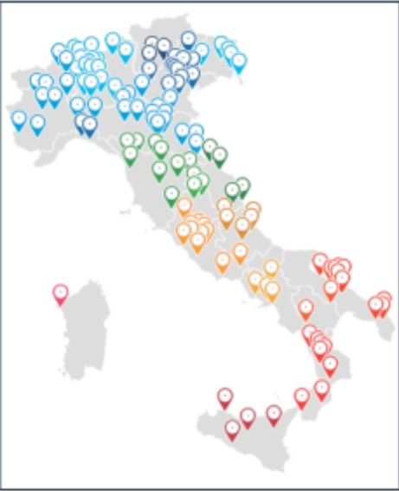
1060 eventi
in tutta Italia

Slide 36
Tocca a voi!
Notes:
ESERCITAZIONE PUZZLE PAROLE POI ASSEGNANO OBIETTIVI AD AREE, POI NELLA RESTITUZIONE APPROFINDIAMO QUALCHE GOAL

Slide 37
www.besustainable.coop

Slide 38
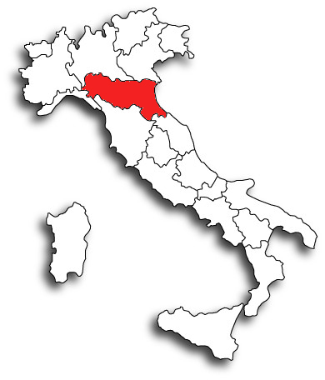
Un focus sull’Emilia-Romagna
Fonte: Bovini and Unipolis, 2019 - Lo sviluppo sostenibile in
Emilia-Romagna e nella città metropolitana.

Slide 39
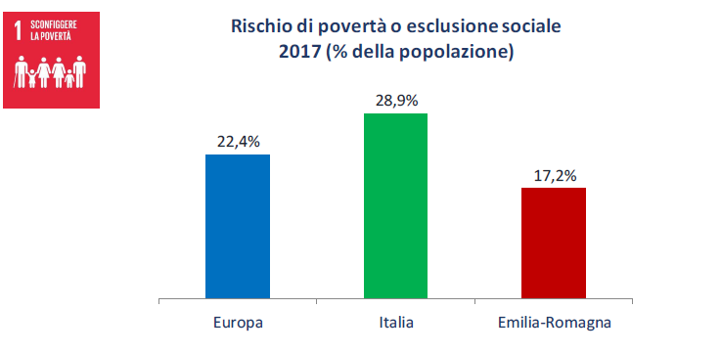
Fonte: Bovini and Unipolis, 2019 - Lo sviluppo sostenibile in
Emilia-Romagna e nella città metropolitana.

Slide 40
Fonte: Bovini and Unipolis, 2019 - Lo sviluppo sostenibile in
Emilia-Romagna e nella città metropolitana.

Slide 41
11,1
8,7
Fonte: Bovini and Unipolis, 2019 - Lo sviluppo sostenibile in
Emilia-Romagna e nella città metropolitana.

Slide 42
Fonte: Bovini and Unipolis, 2019 - Lo sviluppo sostenibile in
Emilia-Romagna e nella città metropolitana.

Slide 43
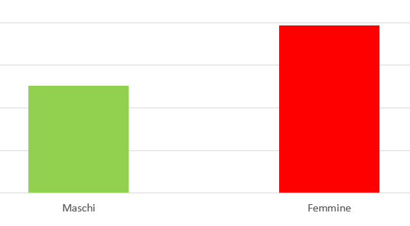
19,7
12,6
Fonte: Bovini and Unipolis, 2019 - Lo sviluppo sostenibile in
Emilia-Romagna e nella città metropolitana.

Slide 44
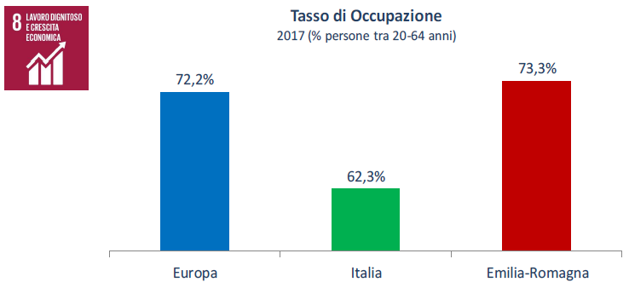
Fonte: Bovini and Unipolis, 2019 - Lo sviluppo sostenibile in
Emilia-Romagna e nella città metropolitana.

Slide 45
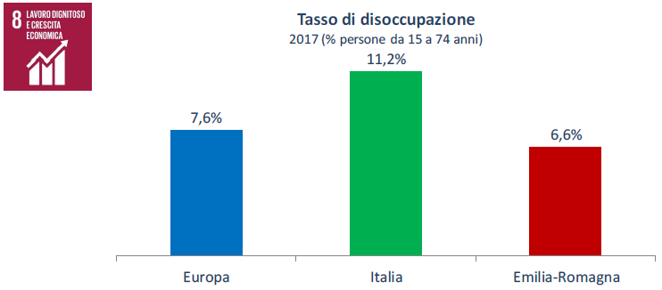
Fonte: Bovini and Unipolis, 2019 - Lo sviluppo sostenibile in
Emilia-Romagna e nella città metropolitana.

Slide 46
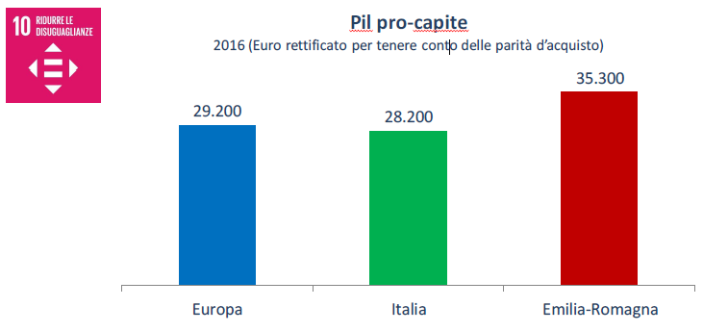
Fonte: Bovini and Unipolis, 2019 - Lo sviluppo sostenibile in
Emilia-Romagna e nella città metropolitana.

